Slide 1
Aula 9 - 2026-04-29
Orientação a Objetos – parte 1

Slide 2
O que é Orientação a Objetos
Definição:
É um paradigma de análise, projeto e programação de sistemas de software
CARVALHO, Thiago Leite e. Orientação a Objetos: aprenda seus conceitos e suas aplicabilidades de forma efetiva. 1. ed. [S.l.]: Casa do Código

Slide 3
O que é Orientação a Objetos
“”
Foi uma tentativa de criar um paradigma de software que mapeasse melhor os objetos do mundo real em sistemas de computador.
É uma evolução do paradigma estruturado (método de programação utilizado por nós até aqui na disciplina).

Slide 4
Sistemas Grandes = Problemas
Quanto maior, mais difícil modelar e documentar;
Grande propensão a erros: semânticos; sintaxe; lógicos;
Exemplo: Sistemas ERP

Slide 5
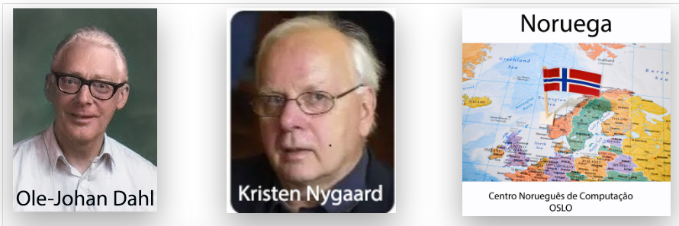
O início
LINGUAGENS “ENGESSADAS” : FORTRAN, COBOL
Simulação (simular eventos do dia a dia em sistemas digitais). * Os Criadores: Em 1962, os pesquisadores noruegueses Kristen Nygaard e Ole-Johan Dahl aceitaram o desafio de criar uma linguagem de simulação de eventos discretos, batizada de Simula 67

Slide 6
Paradigma de Programação Estruturado
PARADIGMA DE PROGRAMAÇÃO PROCEDIMENTAL (ESTRUTURADA) | CARACTERÍSTICAS
Filosofia | executar sequência, decisão e iteração
Dados e Operações CORRELACIONADAS | ficam separados (soltos)
Representação da REALIDADE | “Fraca” (subjetiva ao fluxo de execução)

Slide 7
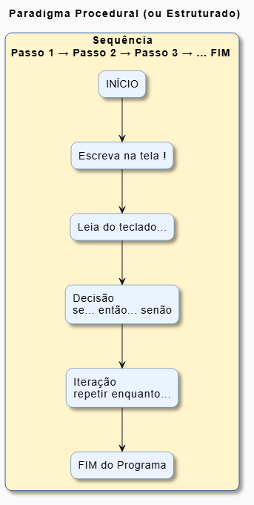
Paradigma de Programação Estruturado
nome = "Maria"
nota1 = 7.5
nota2 = 8.0
# Função para calcular média
def calcular_media(n1, n2):
return (n1 + n2) / 2
# Função para verificar situação
def verificar_situacao(media):
if media >= 7:
return "Aprovado"
else:
return "Reprovado"
# Processamento
media = calcular_media(nota1, nota2)
situacao = verificar_situacao(media)
# Saída
print("Aluno:", nome)
print("Média:", media)
print("Situação:", situacao)

Slide 8
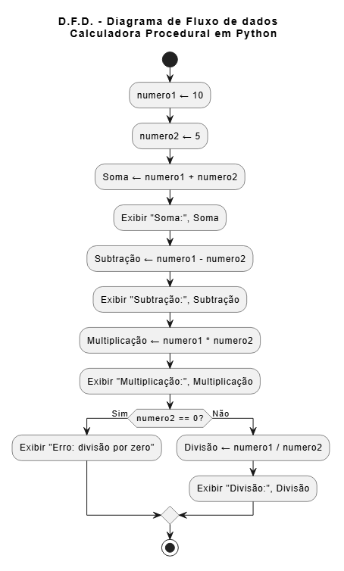
Programação Estruturada: Documentando com D.F.D.
def somar(a, b):
resultado_soma = (a + b)
return resultado_soma
def subtrair(a, b):
resultado_subtracao = (a - b)
return resultado_subtracao
def multiplicar(a, b):
resultado_multiplicacao = (a * b)
return resultado_multiplicacao
def dividir(a, b):
if b == 0:
return "Erro: divisão por zero"
resultado_divisao = (a / b)
return resultado_divisao
numero1 = 10
numero2 = 5
print("Soma:", somar(numero1, numero2))
print("Subtração:", subtrair(numero1, numero2))
print("Multiplicação:", multiplicar(numero1, numero2))
print("Divisão:", dividir(numero1, numero2))

Slide 9
A primeira Grande Idéia: ABSTRAÇÃO
ABSTRAÇÃO: representar as características essenciais de um objeto do mundo real ocultando detalhes desnecessários de sua implementação em código.

Slide 10
A primeira Grande Idéia: ABSTRAÇÃO
ABSTRAÇÃO: representar as características essenciais de um objeto do mundo real ocultando detalhes desnecessários de sua implementação em código.

Slide 11
A segunda Grande Idéia: REUSO
REUSO: reaproveitamento de código já criado. É a lógica da “peça de lego”.

Slide 12
A terceira Grande Idéia: ENCAPSULAMENTO
ENCAPSULAMENTO: ocultar a complexidade e proteger o acesso indevido a conteúdo de variáveis;
Exemplo de utilidade: ao chamar a função desenha_janela(), o desenvolvedor não precisa se preocupar com quais chamadas da biblioteca gráfica do sistema operacional serão utilizadas, focando apenas em atingir o objetivo funcional do seu sistema.

Slide 13
Paradigma de Programação Orientado a Objetos
PARADIGMA DE PROGRAMAÇÃO ORIENTADA A OBJETOS | CARACTERÍSTICAS
Filosofia | REUSO, COESÃO e ACOPLAMENTO no código
Dados e Operações CORRELACIONADAS | ficam juntos (funções e variáveis)
Representação da REALIDADE | Forte

Slide 14
Gramática das linguagens de programação
Conceito | Recurso adicionado a linguagem
ABSTRAÇÃO | CLASSES
REUSO | MECANISMO DE HERANÇA
ENCAPSULAMENTO | MECANISMO DE ACESSO A CLASSE
As linguagens antigas precisavam adicionar extensões para implantar os conceitos. A linguagem C, por exemplo, recebeu a adição de uma extensão de gramática e passou a se chamar C++ (linguagem C com suporte a orientação a objetos).
A linguagem JAVA já nasceu orientada a objetos e praticamente obriga o desenvolvedor a utilizar esse paradigma de programação.
A linguagem Python nasceu orientada a objetos com flexibilidade de paradigma;

Slide 15
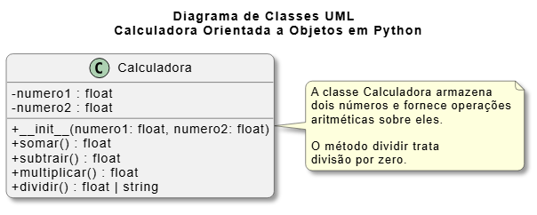
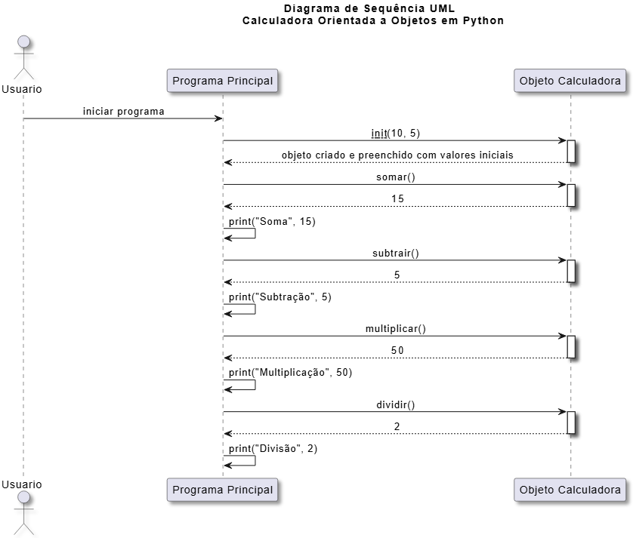
Paradigma de Programação OO Python
class Calculadora:
def __init__(self, numero1, numero2):
self.numero1 = numero1
self.numero2 = numero2
def somar(self):
resultado_soma = ( self.numero1 + self.numero2 )
return resultado_soma
def subtrair(self):
resultado_subtracao = ( self.numero1 + self.numero2 )
return resultado_subtracao
def multiplicar(self):
resultado_multiplicacao = (self.numero1 + self.numero2)
return resultado_multiplicacao
def dividir(self):
if self.numero2 == 0:
return "Erro: divisão por zero"
resultado_divisao = ( self.numero1 + self.numero2 )
return resultado_divisao
objeto_calculadora1 = Calculadora(10, 5)
print("Soma :" , objeto_calculadora1.somar() )
print("Subtração :" , objeto_calculadora1.subtrair() )
print("Multiplicação:" , objeto_calculadora1.multiplicar())
print("Divisão :" , objeto_calculadora1.dividir() )

Slide 16
Nomenclatura no Paradigma OO
NOMENCLATURA PARADIGMA PROGRAMAÇÃO ESTRUTURADA (OU PROCEDIMENTAL) python | NOMENCLATURA PARADIGMA PROGRAMAÇÃO ORIENTADA A OBJETOS python
TIPO DE VARIAVEL ( inteiro, texto, real, booleano, listas, dicionários, clausuras e conjuntos ) | CLASSE
VARIÁVEIS COMPOSTAS (listas, dicionários, clausuras, conjuntos) | OBJETOS
FUNÇÕES | MÉTODOS
class Aluno:
def __init__(self, nome, nota1, nota2):
self.nome = nome
self.nota1 = nota1
self.nota2 = nota2
def calcular_media(self):
return (self.nota1 + self.nota2) / 2
def verificar_situacao(self):
if self.calcular_media() >= 6:
return "Aprovado"
else:
return "Reprovado"
def exibir_resultado(self):
print("Nome:", self.nome)
print("Média:", self.calcular_media())
print("Situação:", self.verificar_situacao())
# uso da classe
aluno1 = Aluno("Ana", 8, 6)
aluno1.exibir_resultado()
def calcular_resultado(nome, nota1, nota2):
media = (nota1 + nota2) / 2
print("Nome:", nome)
print("Média:", media)
if media >= 6:
print("Situação: Aprovado")
else:
print("Situação: Reprovado")
# uso da função
calcular_resultado("Ana", 8, 6)

Slide 17
Orientado a Objetos - ENCAPSULAMENTO
Nível de ACESSO Público: | Um atributo (sub-variável) de uma variável objeto pode ser acessada e alterada em qualquer local do código principal do programa;
Nível de ACESSO Privado: | Um atributo (sub-variável) de uma variável objeto só pode ser acessada e alterada por um método (função) do próprio objeto;

Slide 18
ENCAPSULAMENTO – Objetos com acesso de atributos PÚBLICOS
class Personagem:
def __init__(self, nome, altura):
self.nome = nome
self.altura = altura
def pular(self):
print(f"{self.nome} pulou!")
# Instanciação de Objetos
mario = Personagem("Mario", 1.60)
mario.pular()
mario.nome = "Luiggie"
mario.pular()
Saída em Tela
Mario pulou !
Luiggie pulou !

Slide 19
ENCAPSULAMENTO – Objetos com acesso de atributos PRIVADOS
class Personagem:
def __init__(self, nome, altura):
self.__nome = nome
self.__altura = altura
def pular(self):
print(f"{self.__nome} pulou!")
# Instanciação de Objetos
mario = Personagem("Mario", 1.60)
mario.pular()
mario.__nome = "Luiggie"
mario.pular()
Saída em Tela:
Mario pulou !
Mario pulou !

Slide 20
Orientado a Objetos – Método Construtor
__init__(self) | Método de toda classe responsável por repassar valores iniciais aos objetos
class Personagem:
def __init__(self, nome, altura):
self.nome = nome
self.altura = altura
def pular(self):
print(f"{self.nome} pulou!")
# Instanciação de Objetos
mario = Personagem("Mario", 1.60)
mario.pular()
mario.nome = "Luiggie"
mario.pular()

